Slide 1
Cursus NBBR
Les 5

Slide 2
Noord Zuid
Programma les 5
Bied 1♠
Zomercompetitie
NBBR Stappenplan
Trouble shooting
Spellen splitsen
Extra stof
Scores berekenen
Scorekaarten uitrekenen
Vragen
N
♠
♥
♦
♣
W
O
Z
N
W
O
N
Z
♠
♥
♦
♣
W
O
Z
N
W
O
Z
♣♦♠♥

Slide 3
Noord Zuid
De zomercompetitie
Bied 1♠
Individuele competitie
In de zomer gebruikt VBV geen Rankingmanager maar wordt een individuele stand bijgehouden van iedereen die meedoet.
Hiervoor moet in het NBB een individuele competitie worden aangemaakt. Aan die competitie kunnen dan vervolgens gespeelde zittingen worden toegevoegd waarmee automatisch een stand berekend wordt.
N
♠
♥
♦
♣
W
O
Z
N
W
O
N
Z
♠
♥
♦
♣
W
O
Z
N
W
O
Z
♣♦♠♥

Slide 4
Noord Zuid
De zomercompetitie
Bied 1♠
Algemene gegevens
Uiteraard begint het met de juiste naam voor de competitie. De plaats mag je invullen maar boeit niet.
Het speelmoment kan wel weer handig zijn.
N
♠
♥
♦
♣
W
O
Z
N
W
O
N
Z
♠
♥
♦
♣
W
O
Z
N
W
O
Z
♣♦♠♥

Slide 5
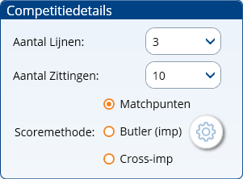
Noord Zuid
De zomercompetitie
Bied 1♠
Competitie details
Welk aantal lijnen wordt gespeeld?
Uit hoeveel zittingen bestaat de competitie?
Welke scoremethode wordt gebruikt?
N
♠
♥
♦
♣
W
O
Z
N
W
O
N
Z
♠
♥
♦
♣
W
O
Z
N
W
O
Z
♣♦♠♥

Slide 6
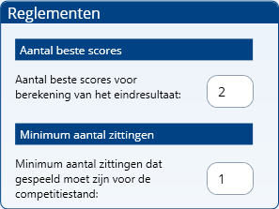
Noord Zuid
De zomercompetitie
Bied 1♠
Competitie details
Tot slot de regelementen
Stel jouw competitie bestaat uit 10 zittingen.
Als je dan 9 of 10 keer bent geweest, hoeveel scores tel je dan mee voor het eindresultaat?
6 klinkt als eerlijk, maar daar hebben jullie als het goed is clubregels voor.
En hoe vaak moet je minimaal hebben meegedaan om mee te tellen in de eindstand? 4x? 5x?
Klik op "Voltooien".
N
♠
♥
♦
♣
W
O
Z
N
W
O
N
Z
♠
♥
♦
♣
W
O
Z
N
W
O
Z
♣♦♠♥

Slide 7
Noord Zuid
De zomercompetitie
Bied 1♠
Competitie spelen
Na het aanmaken is de zitting zichtbaar in het overzichtsscherm onder de "Individuele competities"
Klik op "Zitting toevoegen". Eigenlijk is dit hetzelfde als "Competitie bewerken" maar kom je gelijk in het tabblad "Zittingen".
N
♠
♥
♦
♣
W
O
Z
N
W
O
N
Z
♠
♥
♦
♣
W
O
Z
N
W
O
Z
♣♦♠♥

Slide 8
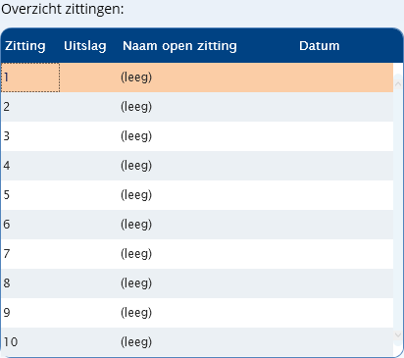
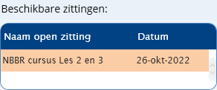
Noord Zuid
De zomercompetitie
Bied 1♠
Zittingen toevoegen
Je ziet dat er ruimte is voor 10 open zittingen, maar er nog geen één toegevoegd is.
Rechts zie je een lijst met beschikbare zittingen. Een zitting kan maar aan 1 competitie worden toegevoegd.
N
♠
♥
♦
♣
W
O
Z
N
W
O
N
Z
♠
♥
♦
♣
W
O
Z
N
W
O
Z
♣♦♠♥

Slide 9
Noord Zuid
De zomercompetitie
Bied 1♠
Zittingen toevoegen
Na het toevoegen (groene pijl) verschijnt de zitting in het overzicht en is deze ook niet meer te vinden in de lijst met beschikbare zittingen.
Selecteer de toegevoegde zitting om deze te verwijderen (rode pijl) of, als er een correctie is geweest, deze opnieuw te verwerken
Na 10 zittingen is er een eindstand.
N
♠
♥
♦
♣
W
O
Z
N
W
O
N
Z
♠
♥
♦
♣
W
O
Z
N
W
O
Z
♣♦♠♥

Slide 10
Noord Zuid
De zomercompetitie
Bied 1♠
Stilzit in de zomer zitting
In de zittingen van de zomercompetitie starten jullie zonder namen. Mocht je dan beginnen met een stilzit, dan herkent het NBBR dat niet automatisch en creëert dan dus geen stilzittafel. (wachttafel in NBBR taal)
Bij het opzetten van de zitting moet je dan een trucje uithalen.
N
♠
♥
♦
♣
W
O
Z
N
W
O
N
Z
♠
♥
♦
♣
W
O
Z
N
W
O
Z
♣♦♠♥

Slide 11
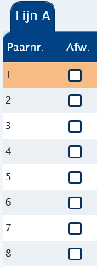
Noord Zuid
De zomercompetitie
Bied 1♠
Stilzit in de zomer zitting
Zet een vinkje in de deelnemerslijst bij het paar dat afwezig is. Het NBBR maakt er dan een afwezig paar van.
N
♠
♥
♦
♣
W
O
Z
N
W
O
N
Z
♠
♥
♦
♣
W
O
Z
N
W
O
Z
♣♦♠♥

Slide 12
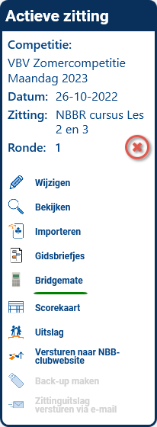
Noord Zuid
NBBR Stappenplan
Bied 1♠
Naar smaak in te richten
Wanneer in het NBBR een zitting geopend is dan is rechts een stappenplan zichtbaar.
Dit kan helpen om niets te vergeten.
Denk bijvoorbeeld aan het inlezen van de spelverdelingen voordat de Bridgemates worden opgestart. Daar staat ingesteld dat uitkomsten worden gecontroleerd, maar dan moet er wel een spelverdeling aanwezig zijn in de Bridgemate.
N
♠
♥
♦
♣
W
O
Z
N
W
O
N
Z
♠
♥
♦
♣
W
O
Z
N
W
O
Z
♣♦♠♥

Slide 13
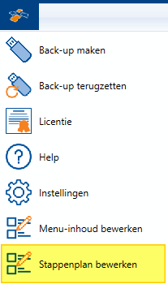
Noord Zuid
NBBR Stappenplan
Bied 1♠
Naar smaak in te richten
Dit stappenplan is aan te passen in het NBBR
Klik in het bestandsmenu op de optie "Stappenplan bewerken"
Let op! 1: als er een zitting openstaat dan is deze optie grijs en niet te selecteren.
Let op! 2: Dit stappenplan geldt voor iedereen die het NBBR gebruikt. Er zijn geen profielen per gebruiker, dus overleg dit goed met de andere gebruikers.
Het kan wel per installatie anders zijn omdat jullie per speelmoment een eigen versie hebben.
N
♠
♥
♦
♣
W
O
Z
N
W
O
N
Z
♠
♥
♦
♣
W
O
Z
N
W
O
Z
♣♦♠♥

Slide 14
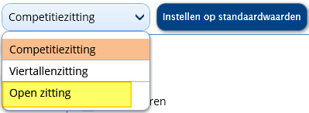
Noord Zuid
NBBR Stappenplan
Bied 1♠
Naar smaak in te richten
Er is wel een stappenplan per type zitting. Jullie werken alleen met open zittingen dus selecteer dat profiel voordat je begint met aanpassen.
Alle opties uit het stappenplan zitten uiteraard ook bovenin het lint (menu)
N
♠
♥
♦
♣
W
O
Z
N
W
O
N
Z
♠
♥
♦
♣
W
O
Z
N
W
O
Z
♣♦♠♥

Slide 15
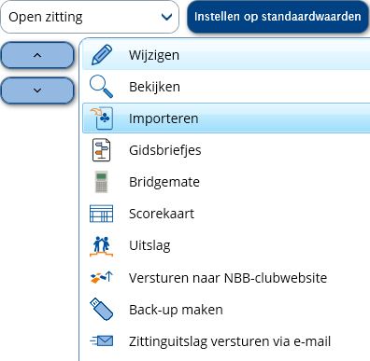
Noord Zuid
NBBR Stappenplan
Bied 1♠
Naar smaak in te richten
Selecteer een stap.
Met de pijltjesknoppen links kun je de stap verplaatsen
Met de rode knoppen rechts kun je de stap verwijderen of alle stappen verwijderen
N
♠
♥
♦
♣
W
O
Z
N
W
O
N
Z
♠
♥
♦
♣
W
O
Z
N
W
O
Z
♣♦♠♥

Slide 16
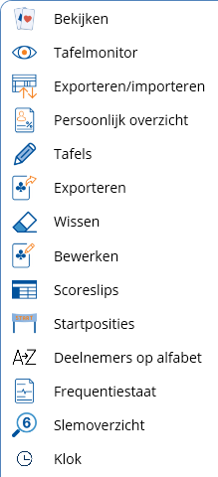
Noord Zuid
NBBR Stappenplan
Bied 1♠
Naar smaak in te richten
De niet-gebruikte opties staan rechts
Selecteer een optie en klik op de groene pijl.
De optie komt dan onderin het stappenplan te staan.
N
♠
♥
♦
♣
W
O
Z
N
W
O
N
Z
♠
♥
♦
♣
W
O
Z
N
W
O
Z
♣♦♠♥

Slide 17
Noord Zuid
NBBR Stappenplan
Bied 1♠
Tips voor de inrichting
Na het aanmaken zijn "Wijzigen" en "Bekijken" helemaal niet de juiste optie
"Bekijken" doe je nadat je klaar bent met alles instellen
Dan is het handig om te kunnen zien wie waar moet beginnen.
"Wijzigen" doe je alleen als er zich iets geks voordoet
Gebruik die optie alleen vanuit het lint (menu)
Exporteren zit bij printen (nodig voor Rankingmanager) en dat is geen aparte optie. Dat doe je vanaf de uitslag en daar moet je dus zelf aan denken.
N
♠
♥
♦
♣
W
O
Z
N
W
O
N
Z
♠
♥
♦
♣
W
O
Z
N
W
O
Z
♣♦♠♥

Slide 18
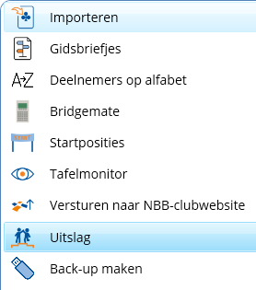
Noord Zuid
NBBR Stappenplan
Bied 1♠
Voorbeeld
Ik denk dat dit voor VBV een goed stappenplan zou zijn.
"Deelnemers op alfabet" is een makkelijke manier voor deelnemers om hun paarnummer te vinden
"Startposities" is handig om open te hebben zodat je snel kunt zien wie er aan een tafel ontbreken
Het liefst zou ik "Back-up maken" 2x gebruiken (ook na importeren) maar dat kan helaas niet. Doe dat wel.
N
♠
♥
♦
♣
W
O
Z
N
W
O
N
Z
♠
♥
♦
♣
W
O
Z
N
W
O
Z
♣♦♠♥

Slide 19
Noord Zuid
Veel-voorkomende problemen
Bied 1♠
Algemeen
Het eerste dat je doet is een back-up maken van de NBBR en de huidige stand. Dan kun je altijd terug en maakt het niet uit wat je probeert te herstellen.
N
♠
♥
♦
♣
W
O
Z
N
W
O
N
Z
♠
♥
♦
♣
W
O
Z
N
W
O
Z
♣♦♠♥

Slide 20
Noord Zuid
Veel-voorkomende problemen
Bied 1♠
Speler wijzigingen
Tot en met de hele ronde 1 kun je de zitting wijzigen zonder dat ingevoerde scores verloren gaan
Voorwaarde is wel dat je een schema met universele startposities gebruikt (dus paar 1 NZ aan tafel 1 en paar 2 OW aan tafel 1, etc.) Bij VBV zijn niet alle schema's hetzelfde in de startopstelling. Let daar dus goed op.
Wijzigingen worden automatisch doorgegeven aan de Bridgemates.
N
♠
♥
♦
♣
W
O
Z
N
W
O
N
Z
♠
♥
♦
♣
W
O
Z
N
W
O
Z
♣♦♠♥

Slide 21
Noord Zuid
Veel-voorkomende problemen
Bied 1♠
Bridgemates
Kastje valt uit / gaat niet meer aan
Optie 1: Vervang batterijen
Optie 2: Meld een nieuw kastje aan (mogelijk WL pin nodig)
Kastje wil score niet verzenden
Meestal batterij probleem
Of het basisstation is buiten bereik
Of er is storing van een ander signaal van buiten
Of het basisstation is uitgevallen (dan is er niet eentje…)
N
♠
♥
♦
♣
W
O
Z
N
W
O
N
Z
♠
♥
♦
♣
W
O
Z
N
W
O
Z
♣♦♠♥

Slide 22
Noord Zuid
Veel-voorkomende problemen
Bied 1♠
Bridgemates
Geen scores meer in de Bridgemate
Als iemand de BCS niet heeft gecontinueerd, maar opnieuw opgestart dan is het niet meer te herstellen
Mocht dat niet het geval zijn controleer dan of er nog scores in de BCS zichtbaar zijn. Zo ja:
Reset de Bridgemate en meldt deze opnieuw aan
Alle scores in het basisstation worden dan weer gesynchroniseerd met de Bridgemate
N
♠
♥
♦
♣
W
O
Z
N
W
O
N
Z
♠
♥
♦
♣
W
O
Z
N
W
O
Z
♣♦♠♥

Slide 23
Noord Zuid
Veel-voorkomende problemen
Bied 1♠
Scores inlezen
Laptop gaat in slaapstand
Omdat dan ook de USB poort geen stroom meer heeft valt dan het basisstation uit als er geen goede batterijen inzitten. Stel de energiebeheer instellingen zodanig in, dat de laptop op stroom nooit in de slaapstand gaat (Windows instellingen)
Maak de laptop weer wakker
Klik in de BCS op "Zitting > Synchroniseren / herstellen".
Lukt dat niet probeer dan: Sluit de BCS af en klik in het NBBR op "Bridgemates continueren".
N
♠
♥
♦
♣
W
O
Z
N
W
O
N
Z
♠
♥
♦
♣
W
O
Z
N
W
O
Z
♣♦♠♥

Slide 24
Noord Zuid
Veel-voorkomende problemen
Bied 1♠
Scores inlezen
Geen scores in het NBBR
Controleer of "Scores inlezen" aanstaat
Klik op "Inlezen starten"
Controleer of de BCS nog wel open staat
Klik op "Bridgemates continueren"
Controleer of de BCS wel scores heeft ontvangen
Ga in de Bridgemate naar het WL menu en druk op "Zenden". Alle scores worden opnieuw naar het basisstation gestuurd.
N
♠
♥
♦
♣
W
O
Z
N
W
O
N
Z
♠
♥
♦
♣
W
O
Z
N
W
O
Z
♣♦♠♥

Slide 25
Noord Zuid
Veel-voorkomende problemen
Bied 1♠
Scores kwijt
Er is nog een laatste plek waar de scores altijd terug te vinden zijn. De logbestanden.
In het menu "Extra > Logboek" zijn alle handelingen altijd terug te vinden en dus ook de scores. Die worden daar nooit gewist.
Meldt wel aan de deelnemers dat de uitslag een week later komt, want het is veel werk.
N
♠
♥
♦
♣
W
O
Z
N
W
O
N
Z
♠
♥
♦
♣
W
O
Z
N
W
O
Z
♣♦♠♥

Slide 26
Noord Zuid
Spellen splitsen
Bied 1♠
Wat doe je als er een board niet goed is?
Stel in ronde 4 zijn de NO handen verwisseld omdat ze hebben zitten nakaarten. Ronde1 t/m 3 is dus een ander spel gespeeld dan in ronde 4 t/m 8.
De eerste gedachte is dan om het spel te annuleren voor iedereen of een deel van de groep.
Het is echter mogelijk om het spel te splitsen. Dan maken we 2 frequentie staten. Eentje voor de paren die de eerste 3 ronden dit spel hebben gespeeld een eentje voor de andere paren
N
♠
♥
♦
♣
W
O
Z
N
W
O
N
Z
♠
♥
♦
♣
W
O
Z
N
W
O
Z
♣♦♠♥

Slide 27
Noord Zuid
Spellen splitsen
Bied 1♠
Normaal is de top 14
Zie de frequentiestaat zoals die normaal zou zijn. 14MP = 100%
Als je die splitst moet her NBBR wel even wat bijzonders doen. 4MP = 28,6%
8MP = 57,1%
 | MP NZ | MP OW
Paar 1 | 14
Paar 2 |  | 0
Paar 3 | 12
Paar 4 |  | 2
Paar 5 | 10
Paar 6 |  | 4
Paar 7 | 8
Paar 8 |  | 6
Paar 9 | 6
Paar 10 |  | 8
Paar 11 | 4
Paar 12 |  | 10
Paar 13 | 2
Paar 14 |  | 12
Paar 15 | 0
Paar 16 |  | 14
N
♠
♥
♦
♣
W
O
Z
N
W
O
N
Z
♠
♥
♦
♣
W
O
 | MP NZ | MP OW
Paar 7 | 8
Paar 8 |  | 0
Paar 9 | 6
Paar 10 |  | 2
Paar 11 | 4
Paar 12 |  | 4
Paar 13 | 2
Paar 14 |  | 6
Paar 15 | 0
Paar 16 |  | 8
Z
N
 | MP NZ | MP OW
Paar 1 | 4
Paar 2 |  | 0
Paar 3 | 2
Paar 4 |  | 2
Paar 5 | 0
Paar 6 |  | 4
Dat zou niet eerlijk zijn, dus passen we een rekentrucje toe
W
O
Z
♣♦♠♥

Slide 28
Noord Zuid
Spellen splitsen
Bied 1♠
Normaal is de top 14
Wat met een complexe formule gedaan wordt is het "oprekken" van de frequentiestaten zodat de top in de buurt van 14MP komt. In het voorbeeld hieronder een idee ervan. Dat is niet een correct voorbeeld omdat hier die formule niet in zit.
N
♠
♥
♦
♣
W
O
Z
N
W
O
N
Z
♠
♥
♦
♣
In werkelijkheid zul je hier getallen achter de komma zien. De maximale score ligt ongeveer ergens tussen 85 en 98%. De minimale dan tussen 2 en 15%
W
O
 | MP NZ | MP OW
Paar 1 | 14
Paar 2 |  | 0
Paar 3 | 7
Paar 4 |  | 7
Paar 5 | 0
Paar 6 |  | 14
 | MP NZ | MP OW
Paar 7 | 14
Paar 8 |  | 0
Paar 9 | 10,5
Paar 10 |  | 3,5
Paar 11 | 7
Paar 12 |  | 7
Paar 13 | 3,5
Paar 14 |  | 10,5
Paar 15 | 0
Paar 16 |  | 14
Z
N
W
O
Z
♣♦♠♥

Slide 29
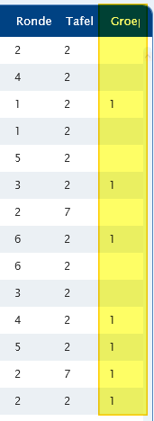
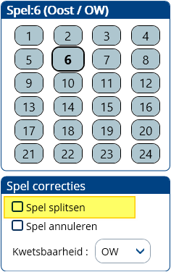
Noord Zuid
Spellen splitsen
Bied 1♠
In het NBBR invoeren
In de scorekaart zie je onder de lijst met spellen opties staan voor spel-correcties. Als je op spel splitsen klikt krijg je op de kaart een extra kolom
N
♠
♥
♦
♣
W
O
Z
N
W
O
N
Z
♠
♥
♦
♣
Die kolom heet "Groep"
Zorg dat je de kolom "Ronde" ook aan hebt staan. Dan kun je makkelijk de groep wijzigen. Het NBBR doet de rest.
W
O
Z
N
W
O
Z
♣♦♠♥

Slide 30
Noord Zuid
Voor wie meer wil
Bied 1♠
Extra stof
Voor wie het leuk vindt zijn er nog twee extra presentaties beschikbaar.
Hoe worden scores in bridge berekend?
Hoe wordt een scorekaart uitgerekend?
N
♠
♥
♦
♣
W
O
Z
N
W
O
N
Z
♠
♥
♦
♣
W
O
Z
N
W
O
Z
♣♦♠♥

Slide 31
Noord Zuid
WVTTK
Bied 1♠
Zijn er nog andere vragen?
Ik zal proberen die vragen achteraf nog in deze presentatie te verwerken.
N
♠
♥
♦
♣
W
O
Z
N
W
O
N
Z
♠
♥
♦
♣
W
O
Z
N
W
O
Z
♣♦♠♥

Slide 32
Noord Zuid
Dat was het dan
Bied 1♠
Dank voor jullie aandacht
En vooral veel succes met het organiseren van clubavonden.
N
♠
♥
♦
♣
W
O
Z
N
W
O
N
Z
♠
♥
♦
♣
W
O
Z
N
W
O
Z
♣♦♠♥

